Slide 1
Үз белемеңне күтәрү өстендә эш
Хисамова Зөлфия Минзөфәр кызы
Лениногорск районы
Урмышлы төп гомуми белем бирү мәктәбенең
башлангыч сыйныфлар укытучысы

Slide 2
Башлангыч сыйныфларда белем бирүче укытучыларның үз белемен күтәрү темалары:
Укытучы | Укыта торган фәне | Тема
Сахабутдинова Р.И. | Әйләнә -тирә дөнья | «Формирование у учащихся понимания исторического прошлого в рамках программы по реализации ФГОС ООО».
Абдуллина И.М | Физкультура | «Создание здоровьесберегающей технологии на уроках физкультуры в условиях введения и реализации ФГОС»
Сунгатуллина З.А. | Музыка | «Творческая деятельность на уроках музыки как средство развития духовно-нравственной сферы учащихся с помощью внедрения новых образовательных стандартов
Хабибуллина Р.Н. | Иностранный язык | Проблема формирования лексического запаса учащихся на уроках иностранного языка путём применения игровых технологий.
Хисамова З.М. | Учитель начальных классов | Азкомплектлы мәктәп шартларында укыту – тәрбия процессында укучыларның иҗади мөмкинлекләрен үстерү.

Slide 3
Методик әдәбиятка язылу.
Укытучыларның квалификация күтәрү курсларын үтү.
Мәктәп метод берләшмәсе утырышында,педсоветта чыгыш ясау.
Бирелгән тема буенча әдәбиятны өйрәнү.
Үз белемеңне устерү формалары
Мәктәп һәм шәһәр күләмендә ачык дәресләр, мастер класслар
Укытучыларга һәм укучыларга ярдәм күрсәтү.
Шәхси сайтта эш нәтиҗәләрен бастыру.
Олимпиадаларда,бәйгеләрдә,конференцияләрдә катнашу.

Slide 4
Азкомплектлы мәктәп шартларында укыту – тәрбия процессында укучыларның иҗади мөмкинлекләрен үстерү.
Бурычлар
- шәхси үзенчәлекләрен исәпкә алып, һәр укучыны актив акыл эшчәнлегенә тарту,
- аларның программа материалын бик яхшы үзләштерүләренә ирешү,
- балада үз көченә, үз-үзенә ышаныч тәрбияләү,
- иҗади фикерләү сәләтләрен, мөстәкыйльлекне үстерү,
- укыту-тәрбия эшләрен оештырганда инновацион технологияләрдән файдалану,
- укучыларны алган белемнәрен тормышта куллана белергә өйрәтү,
- сәләтле укучылар белән эшләү өчен, махсус биремнәр, анкета сораулары, олимпиада һәм конкурсларга әзерлек өчен әдәбият булдыру,
- югары әхлакый сыйфатларга, интерактив, коммуникатив мөмкинлекләргә ия булган иҗади шәхес тәрбияләү.
Максат – укучыларның иҗади мөмкинлекләрен ачыклау, аларның эшчәнлегенә кирәкле шартлар тудырып, аның сәләтен үстерү, гаиләнең тәрбияви мөмкинлекләрен өйрәнеп, бала үсешенә этәргеч булырлык эш алымнары куллану.

Slide 5
юнәлешләр: | № т.б. | Эш төрләре | Үтәү вакыты
I.Фәнни – теоретик белемне күтәрү | 1 | Башлангыч сыйныфлар өчен яңалыклар һәм үзгәрешләрне өйрәнү | Һәр уку елының август аенда
 | 2 | Материаль базаны ныгыту (иҗат лабораториясен баету) | Даими
 | 3 | Дәрестә куллану өчен кызыклы уеннар, кроссвордлар, сораулар җыю. Тестлар белән эшләүне булдыру | Уку елы дәвамында
 | 4 | Дәресләр өчен методик әсбаплар, дидактик материаллар булдыру | Уку елы дәвамында
 | 5 | Дәресләрдә техник җиһазлардан файдалану, компьютер куллану | Уку елы дәвамында
 | 6 | Тәрбия сәгатьләре өчен иҗат лабораториясен баету. Кызыкла һәм мавыктыргыч уеннар куллану. | Уку елы дәвамында
II. Методик осталыкны арттыру | 1. | Матбугатта чыккан яңа китаплар белән танышып бару | Даими
 | 2. | Башлангыч сыйныф укытучылары өчен оештырыла торган мәктәп, район, республика семинарларында катнашу. | Уку елы дәвамында
 | 3. | Ачык дәресләр күрсәтү | График нигезендә
 | 4. | Үзара дәресләрдә булу | Уку елы дәвамында
 | 5. | Әти-әниләрне дәресләргә чакыру | Даими
 | 6. | Әти-әниләр белән төрле кичәләр үткәрү | График нигезендә
 | 7. | а) Педагогиканың методологик нигезләрен һәм категорияләрен белү. б) Шәхеснең үсеш закончалыкларын һәм социаль формалашуын белү. в) Тәрбиянең асылын, максатын, бурычларын, формаларын һәм методларын аңлау. | Даими
 | 8. | Сәләтле укучылар белән төрле гамәли, фәнни конференцияләрдә катнашу. | Уку елы дәвамында
 | 9. | Иң яхшы дәрес сценарийларын, табышларны җыеп, үзеңдә база булдыру. | Даими
 | 10. | Интернет аша иң яхшы дәресләр, чаралар белән танышу. | Даими
III. Педагогик – психологик культураны күтәрү | 1. | а) Педагогиканың методологик нигезләрен һәм категорияләрен белү. б) Шәхеснең үсеш закончалыкларын һәм социаль формалашуын белү. в) Тәрбиянең асылын, максатын, бурычларын, формаларын һәм методларын аңлау. г) Баланың психологик үсеш закончалыкларын белү. д) Шәхеснең төрле яшәү этапларындагы индивидуаль психологик үзенчәлекләрен белү | Даими
 | 2. | Педагогик – психологик темага багышланган мәкаләләрне “Гаилә һәм мәктәп”, “Мәгариф” һ. б. газета-журналлардан укып бару, интернет аша танышу. | Даими
 | 3. | Анкеталар, тестлар аша укучыларның психологик үсеш дәрәҗәсен өйрәнү | Даими

Slide 6
IV. Укыту – тәрбия процессын камилләштерү эшенә керткән өлеш | 1. | Туган телне өйрәнү һәм өйрәтүгә зур игътибар бирү, сыйныф бүлмәсен җиһазлау. | Даими
 | 2. | Укучыларның сәламәтлеген саклау юнәлешендә эшләү. | Уку елы дәвамында
 | 3. | Укучыларның үз-үзләрен тәрбияле тотарга, китап белән эшләргә, өлкәннәргә игътибарлы, ярдәмчел булырга өйрәтү максатыннан төрле чаралар үткәрү. | Уку елы дәвамында
 | 4. | Экологик тәрбия бирү. Сыйныф сәгатьләре үткәрү. | Уку елы дәвамында
 | 5. | Тәрбия сәгатьләрендә “Гаилә педагогикасы”н куллану | Даими
 | 6. | Гаилә бәйрәмнәре үткәрү | Елга бер тапкыр
 | 7. | Ата-аналар җыелышларында чыгыш ясау | График нигезендә
V. Эстетик зәвыкны камилләштерү | 1 | Концерт – спектакльләргә культпоход ясау. | Мөмкинлеккә карап
 | 2. | Радио тыңлау, телевизор карап, әдәби әсәрләрнең тапшырылуын күзәтү. | Даими
 | 3. | Мәдәният йортларында үткәрелгән чараларны карау. | Даими
 | 4. | Әдәби китаплар уку, язучыларыбызның иҗатлары белән танышу. | Даими
 | 5. | Газета-журналларга язылу: “Сөембикә”, “Мәгариф”, “Гаилә һәм мәктәп”, “Ватаным Татарстан”, “Татарстан яшьләре”. | Һәр ярты ел саен
 | 6. | Һәр ел фасылында балалар белән табигатькә экскурсия | Даими
VI. Практик чыгышлар. | 1. | Башлангыч сыйныфлар атналыгын үткәрү | 2019-2023 ел
 | 2. | “Туган тел” айлыгы үткәрү.
 | 3. | Дәрестән тыш чаралар үткәрүне дәвам итү.
 | 4. | Әдипләрнең юбилейларын билгеләп үтү.
 | 5. | Ачык тәрбия сәгатьләре уздыру.
 | 6. | Ачык дәресләр күрсәтү.
 | 7. | Төрле конкурсларда, бәйгеләрдә катнашу.
 | 8. | Үз эшеңә анализ ясау күнекмәләрен үстерү.
VII. Компьютер технологиясен өйрәнү һәм камилләштерү | 1. | Үз сайтымны тулылындыру, яңарту өстендә эшләү. | 2019-2023 ел
 | 2. | Электрон дәреслекләр белән эшне киңәйтү.
 | 3. | Интернет-тестирование, интернет- конкурсларда катнашу.
 | 4 | Укытуда интернет - ресурсларны куллану.

Slide 7
Этаплар | Эшнең эчтәлеге | Сроклар | Тәкъдим итү формалары
Диагностика этабы | Авырлыкларны анализлау. Проблема кую. Проблема буенча фәнни хезмәтләрне өйрәнү | 2019-2020 уку елы | Хезмәттәшләр белән, МБ җитәкчесе белән фикерләшү
Фаразлау этабы | Тема буенча максат һәм бурычлар кую. Проблеманы чишү буенча эш төрләрен ачыклау Нәтиҗәләрне ачыклау. | 2019-2020 уку елы | МБ утырышында чыгыш
Гамәли этап | Алдынгы педагогик тәҗрибәне, төрле эш алымнарын өйрәнү һәм куллану Методик комплекс төзү. Агымдагы һәм арадаш нәтиҗәләрне күзәтү, эшкә төзәтмәләр кертү. | 2020-2021уку елы. 2020-2021 уку елы | Ачык дәресләр МБ утырышында чыгыш
Гомумиләштерү этабы | Нәтиҗә ясау Нәтиҗәләрне гомумиләштерү Эшне күрсәтү | 2021-2022 нче уку елы | Педагогик киңәшмәдә, район, республика семинарында чыгыш
Тәҗрибә уртаклашу этабы | Тупланган тәҗрибәне эштә куллану һәм тарату. | 2022-2023 нче уку елы | Иҗат отчеты, төрле матбугат чараларында публикацияләр Эш тәҗрибәсе белән уртаклашу

Slide 8
Балалар белән эш түбәндәге юнәлешләр буенча алып барыла:
төркемнәрдә эш;
олимпиадаларда катнашу;
түгәрәкләрдә шөгыльләнү;
дәрестән соң эшчәнлек;
төрле иҗади бәйгеләр;
фәнни-гамәли конференцияләр;
вакытлы матбугат белән танышу, балаларның хезмәтләрен төрле басмаларга тәкъдим итү;
интернет – ресурсларны максатчан файдалану.
Көтелгән нәтиҗә:
Баланың республика, Бөтенроссия, халыкара бәйгеләрдә уңыш яулавы, һәм бу уңышларның бала киләчәктә сайлаячак һөнәр өчен кирәкле булуы.

Slide 9
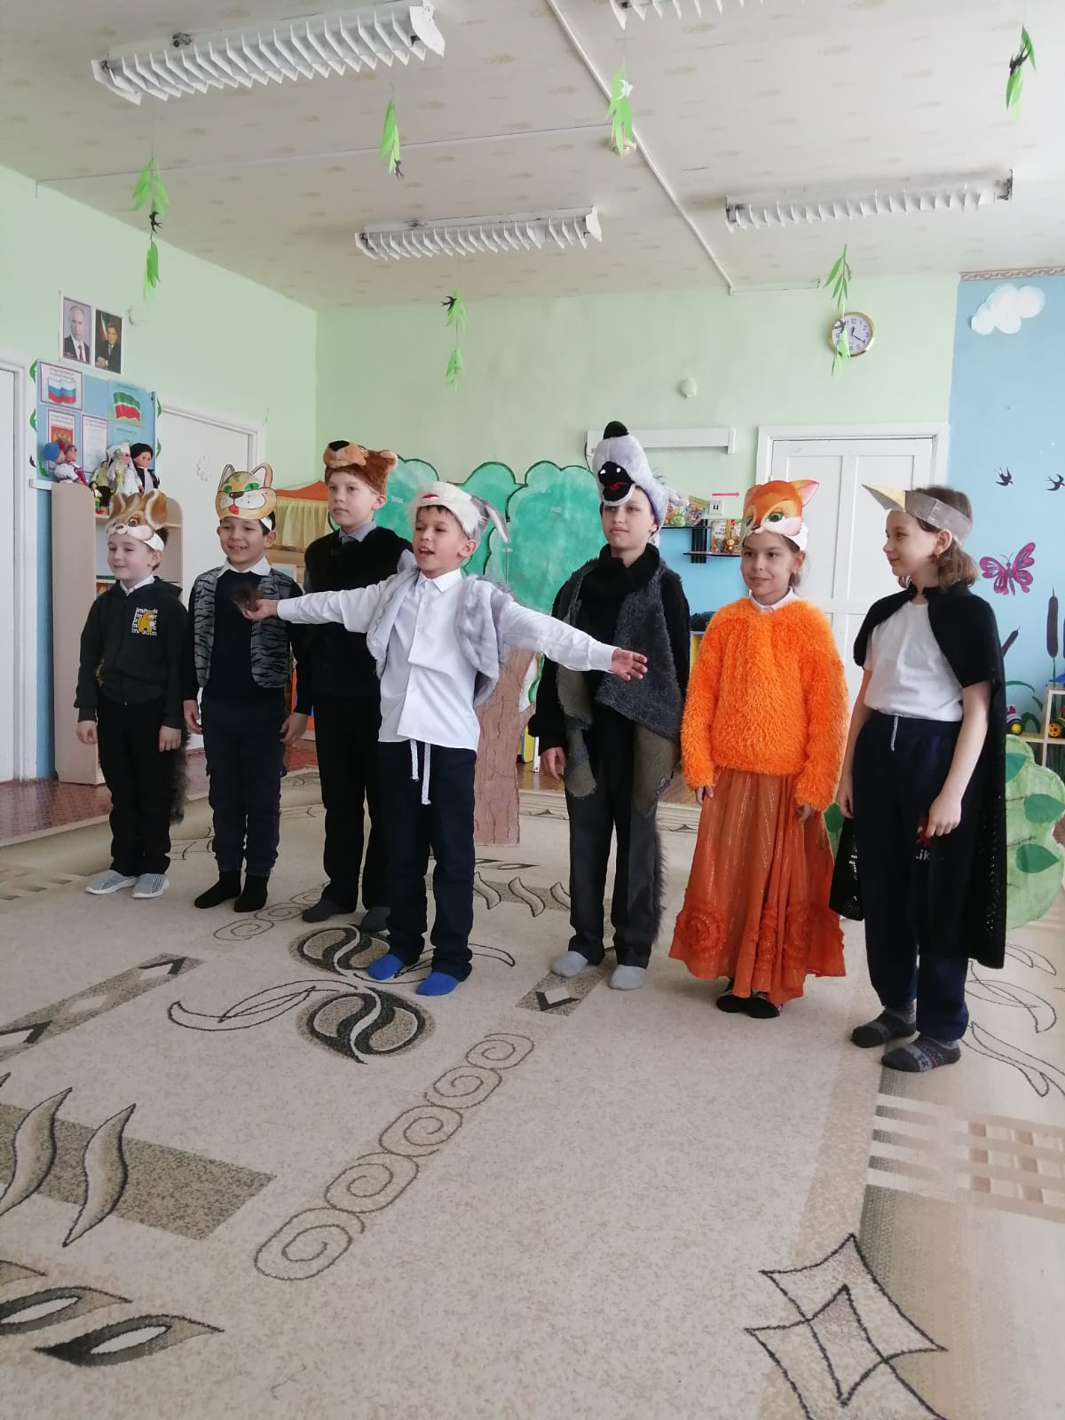
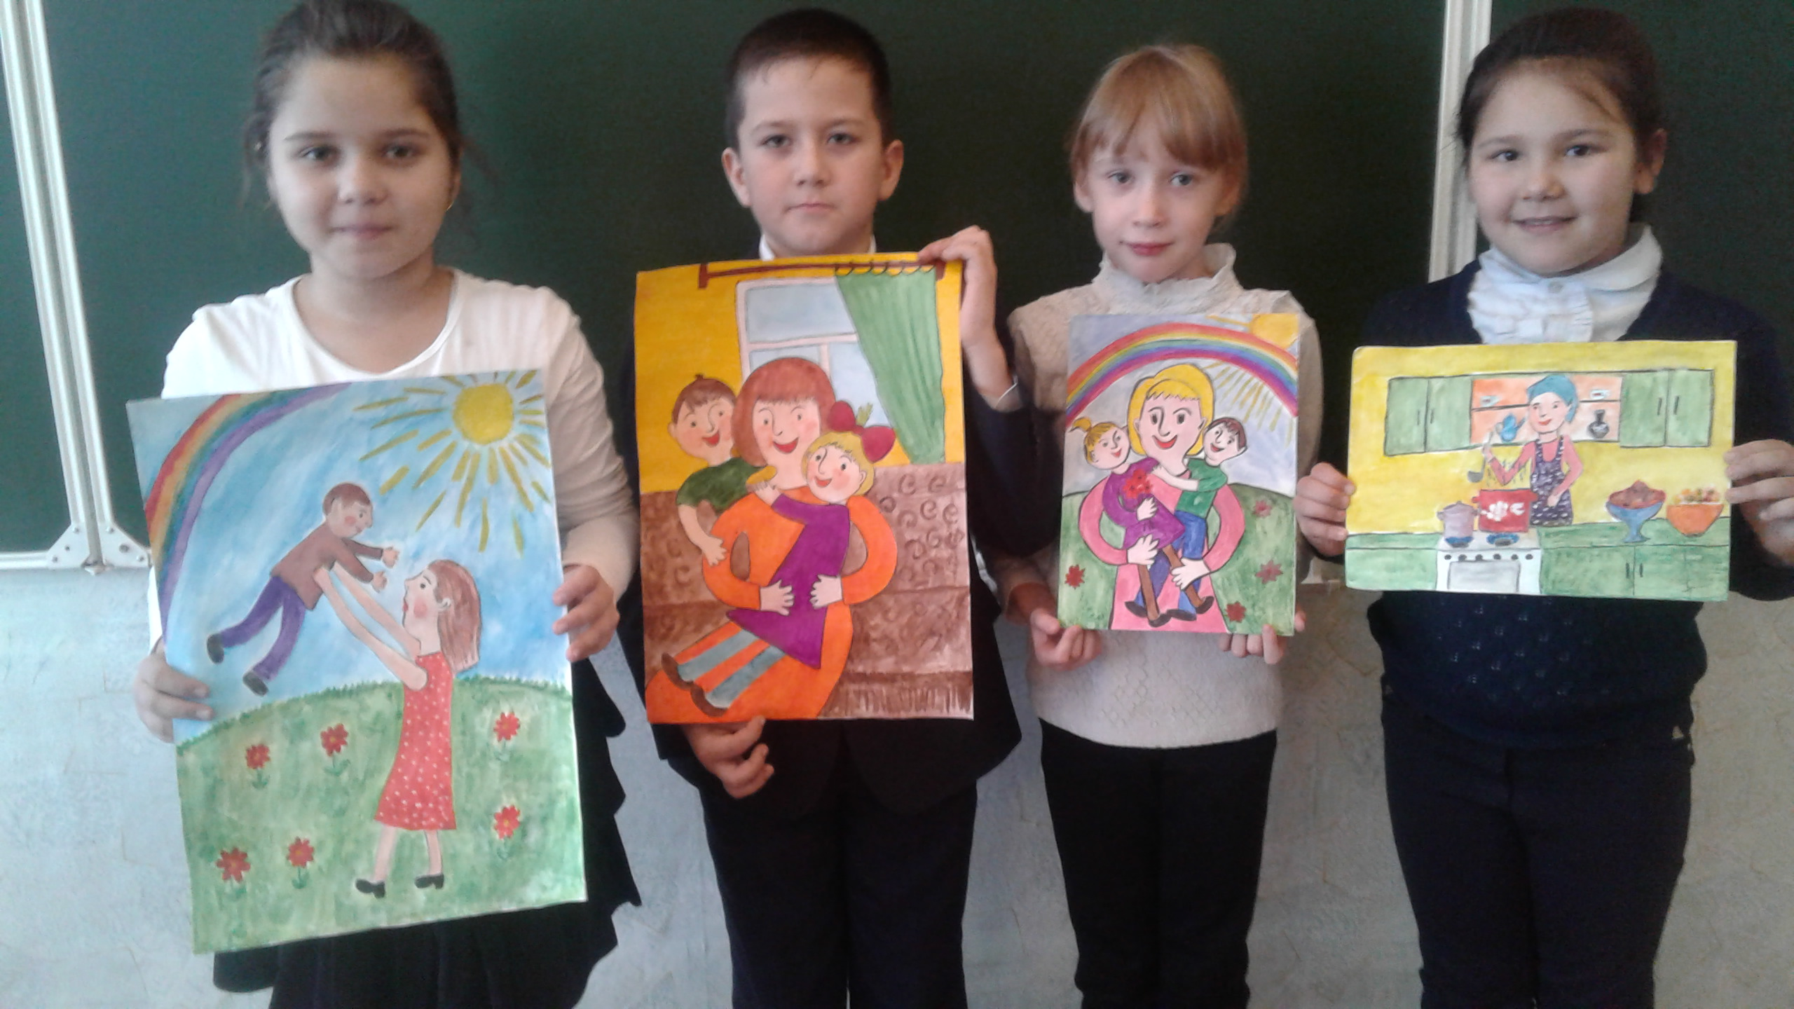
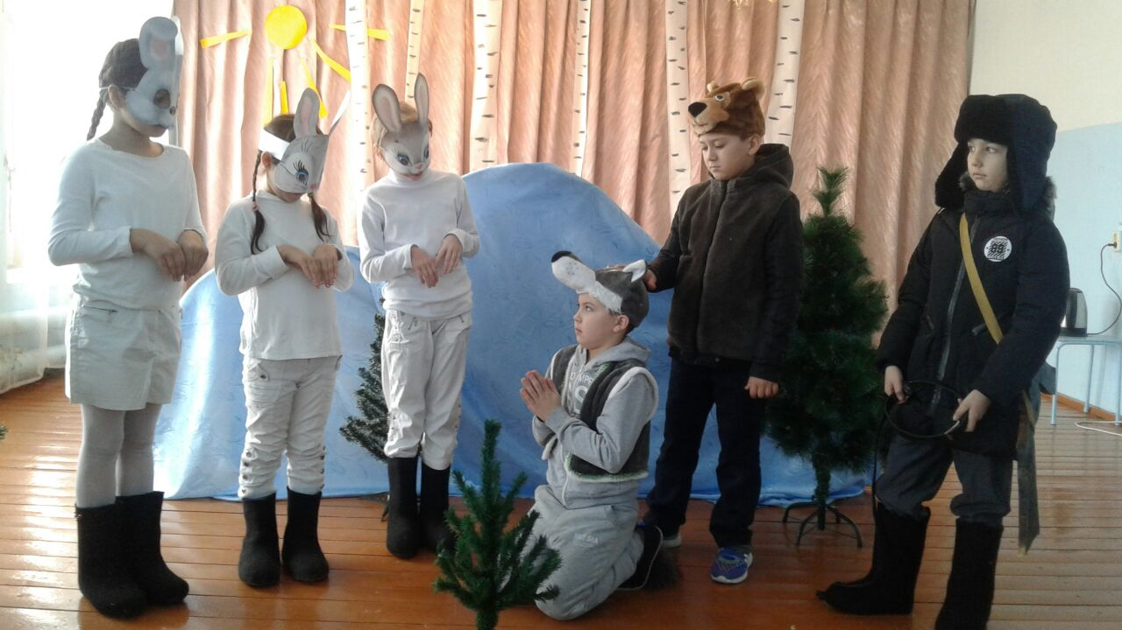
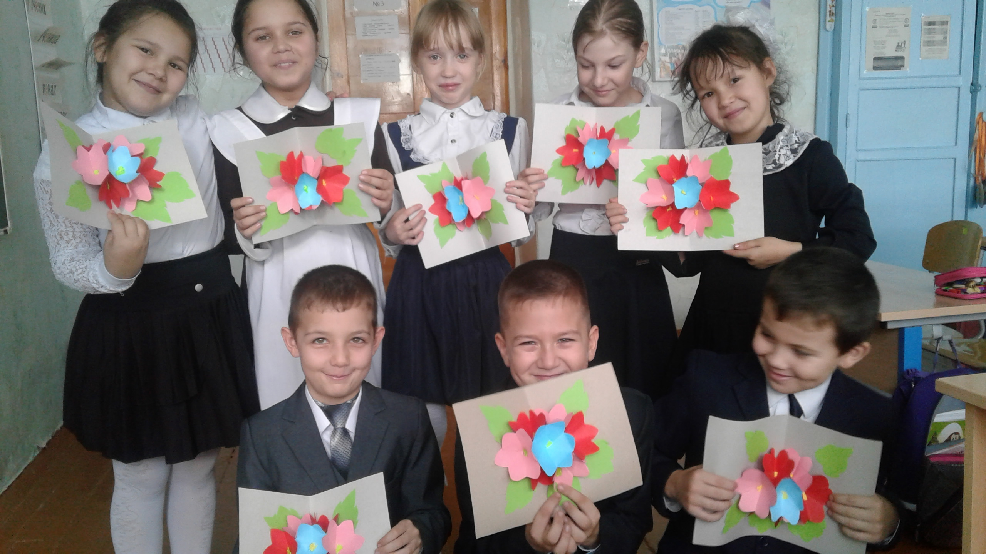
“Оста куллар”, “Тылсымлы пумала” түгәрәгенә укучылар теләп йөриләр
Класстан тыш эшчәнлек вакытында

Slide 10
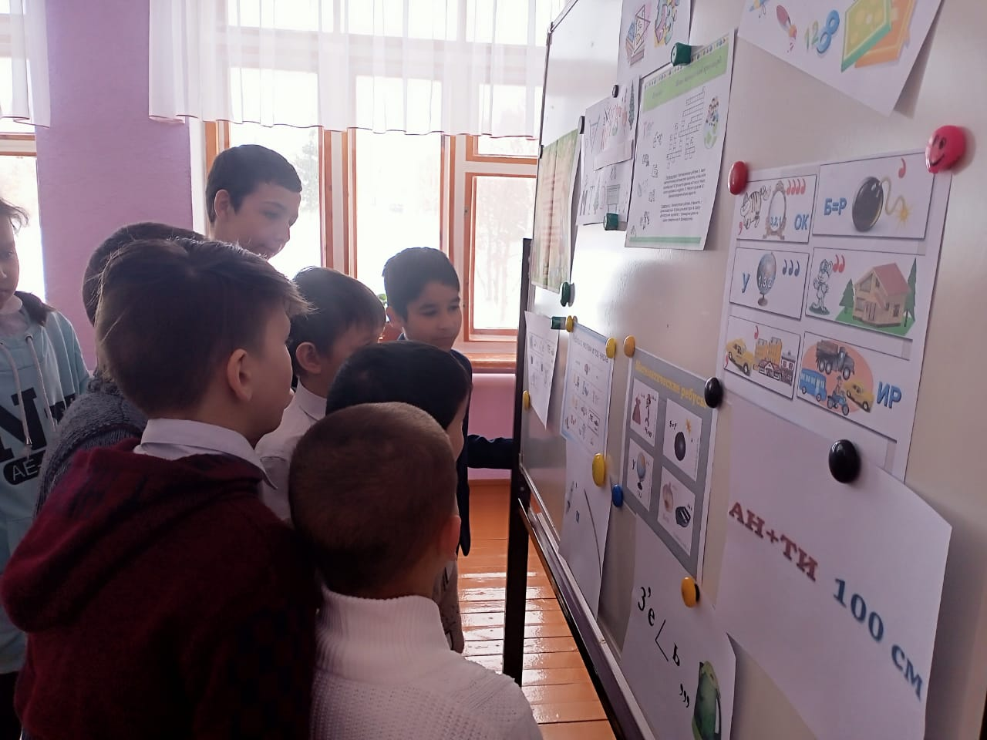
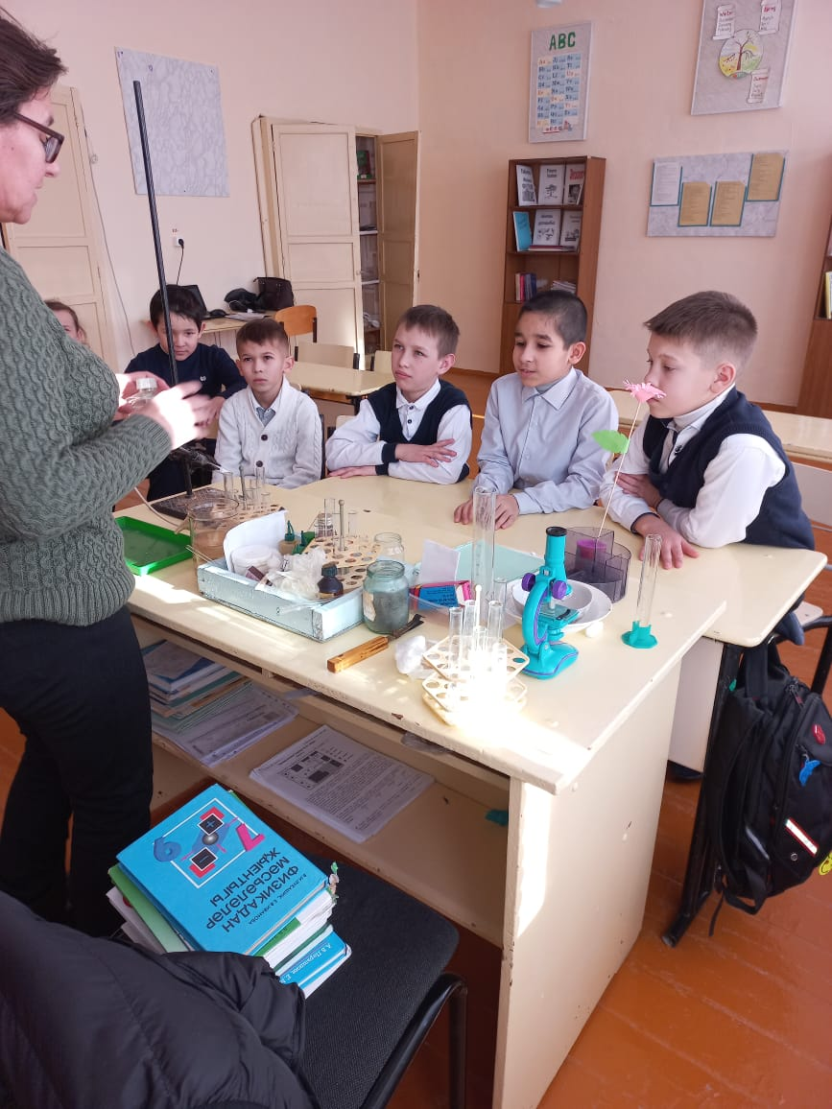
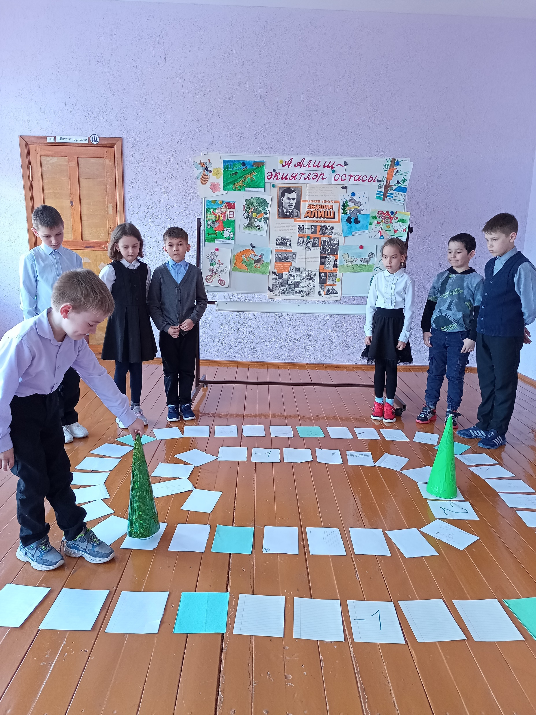
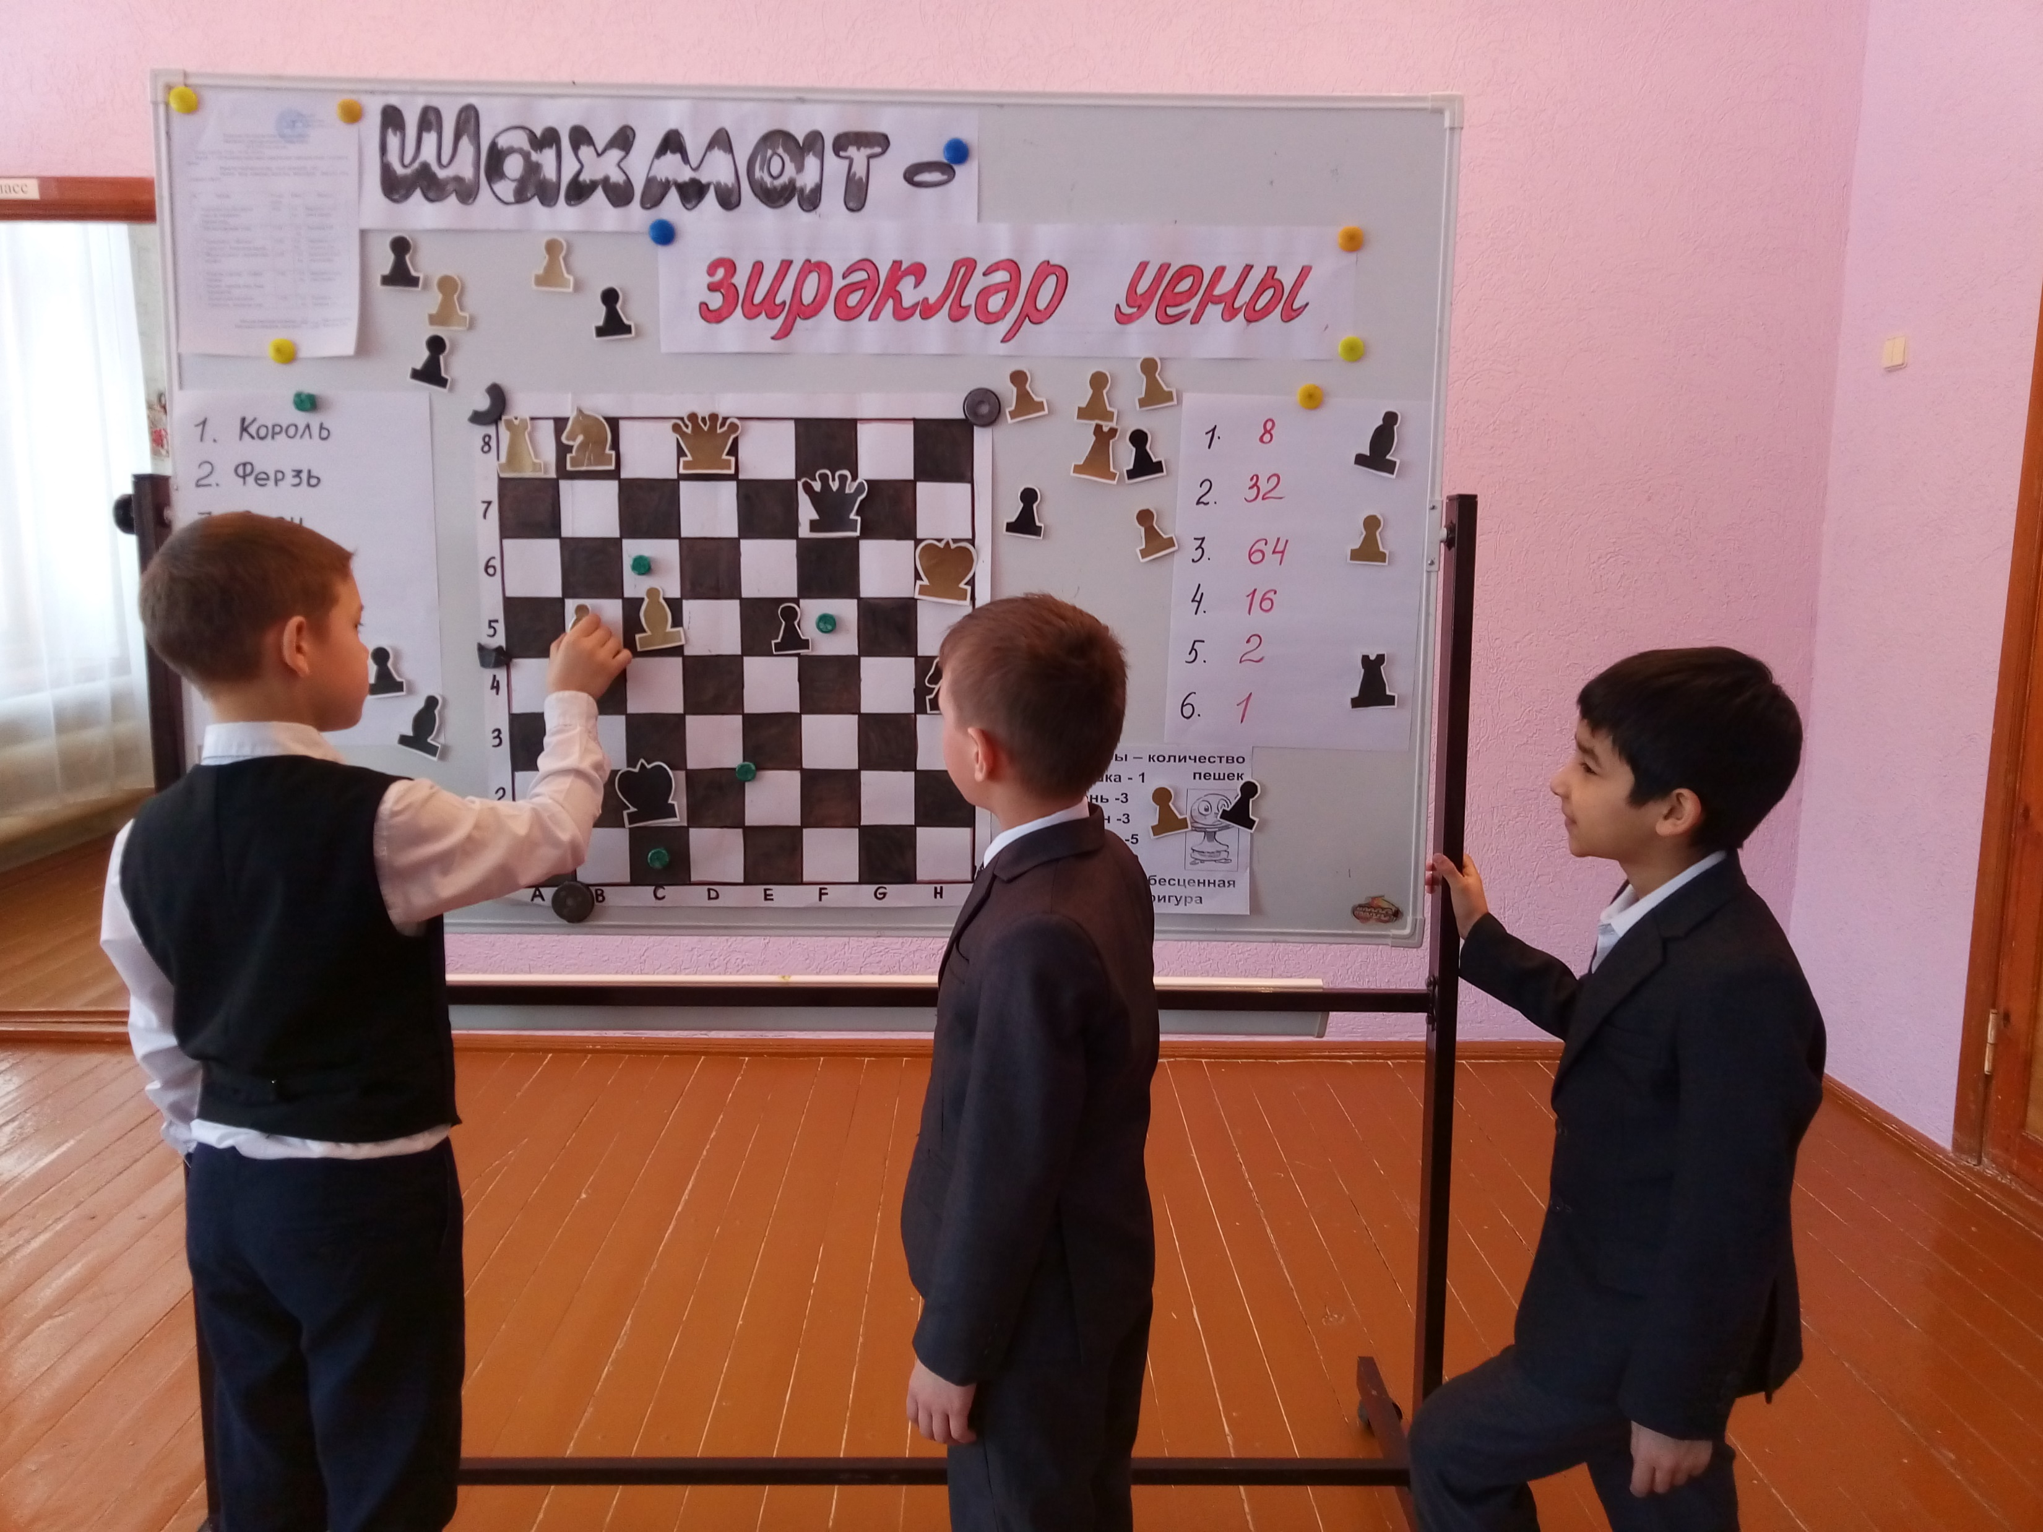
Төрле фән атналыкларында катнашу

Slide 11
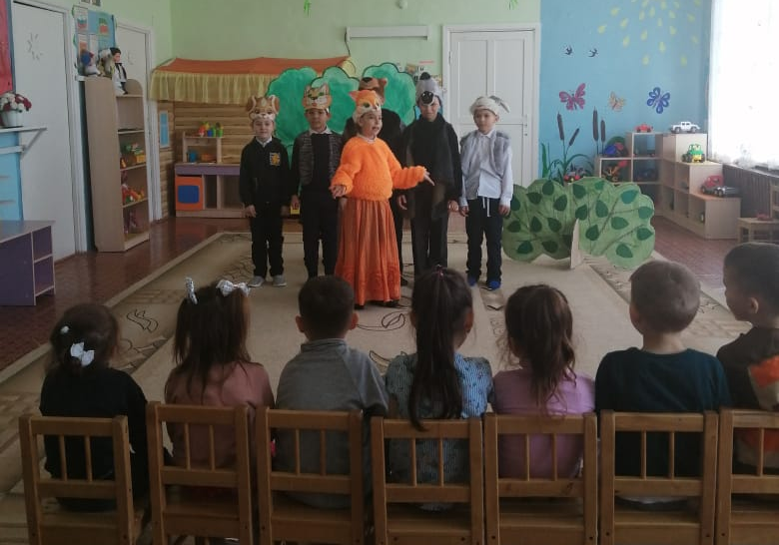
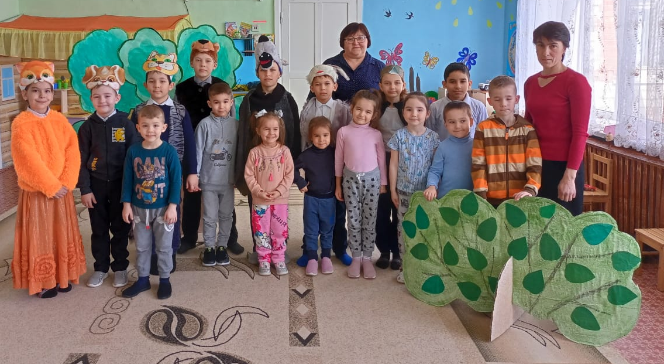
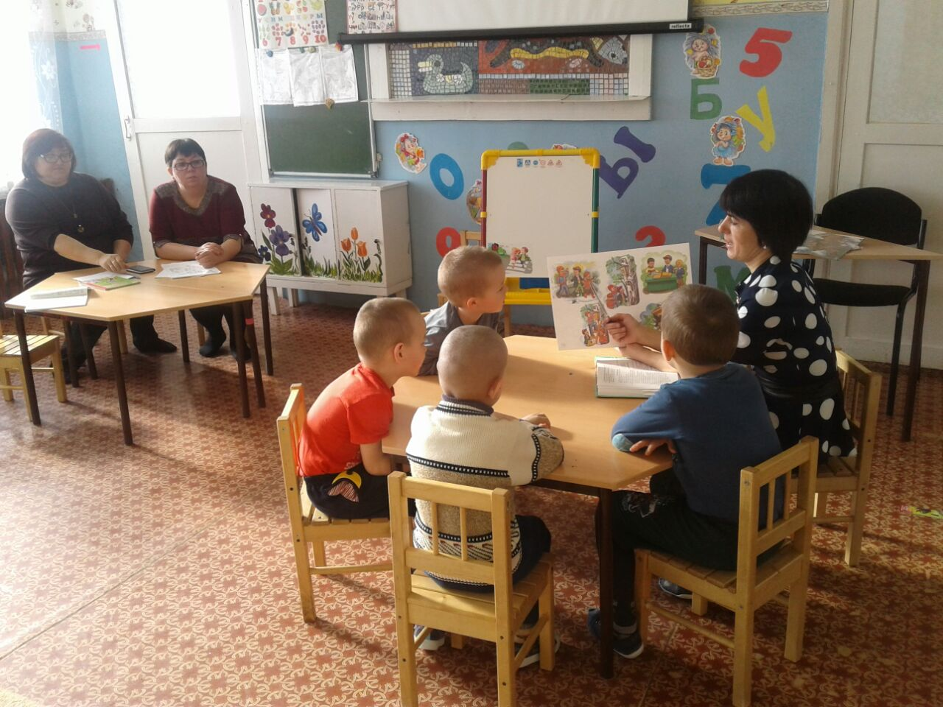
Балалар бакчасы коллективы белән тыгыз элемтәдә торабыз, педагогик хезмәттәшлек алып барабыз.

Slide 12
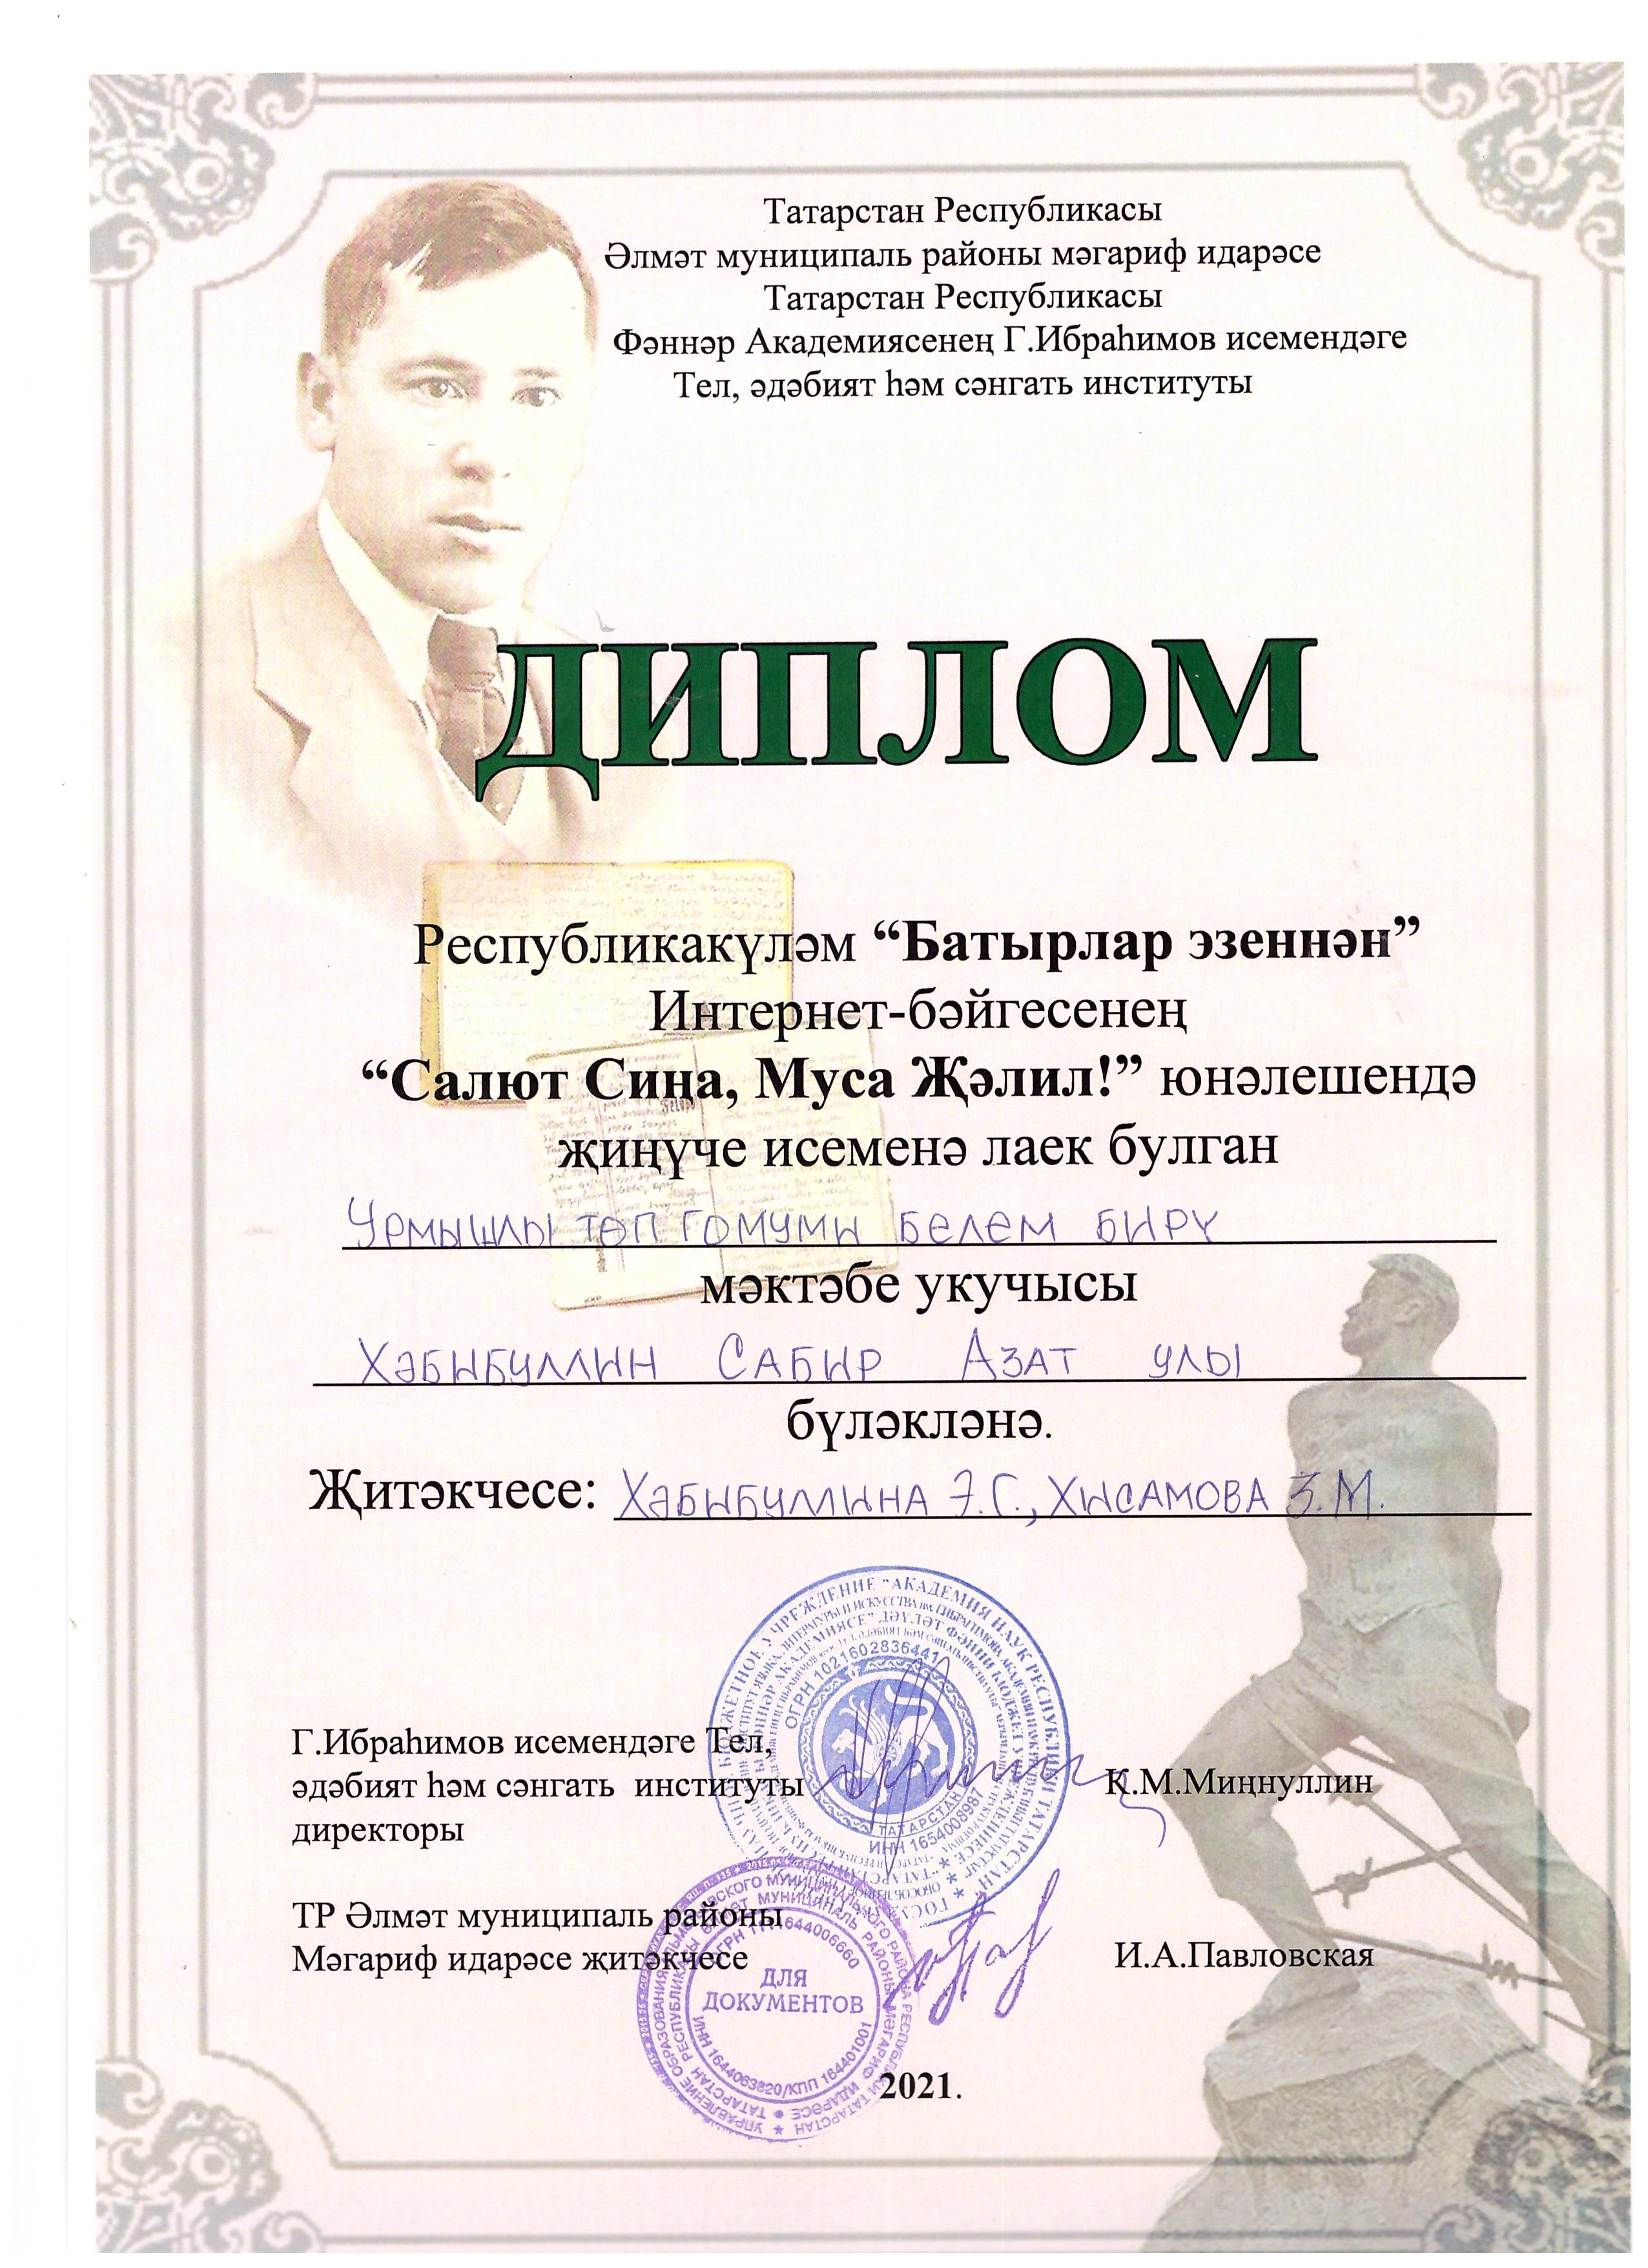
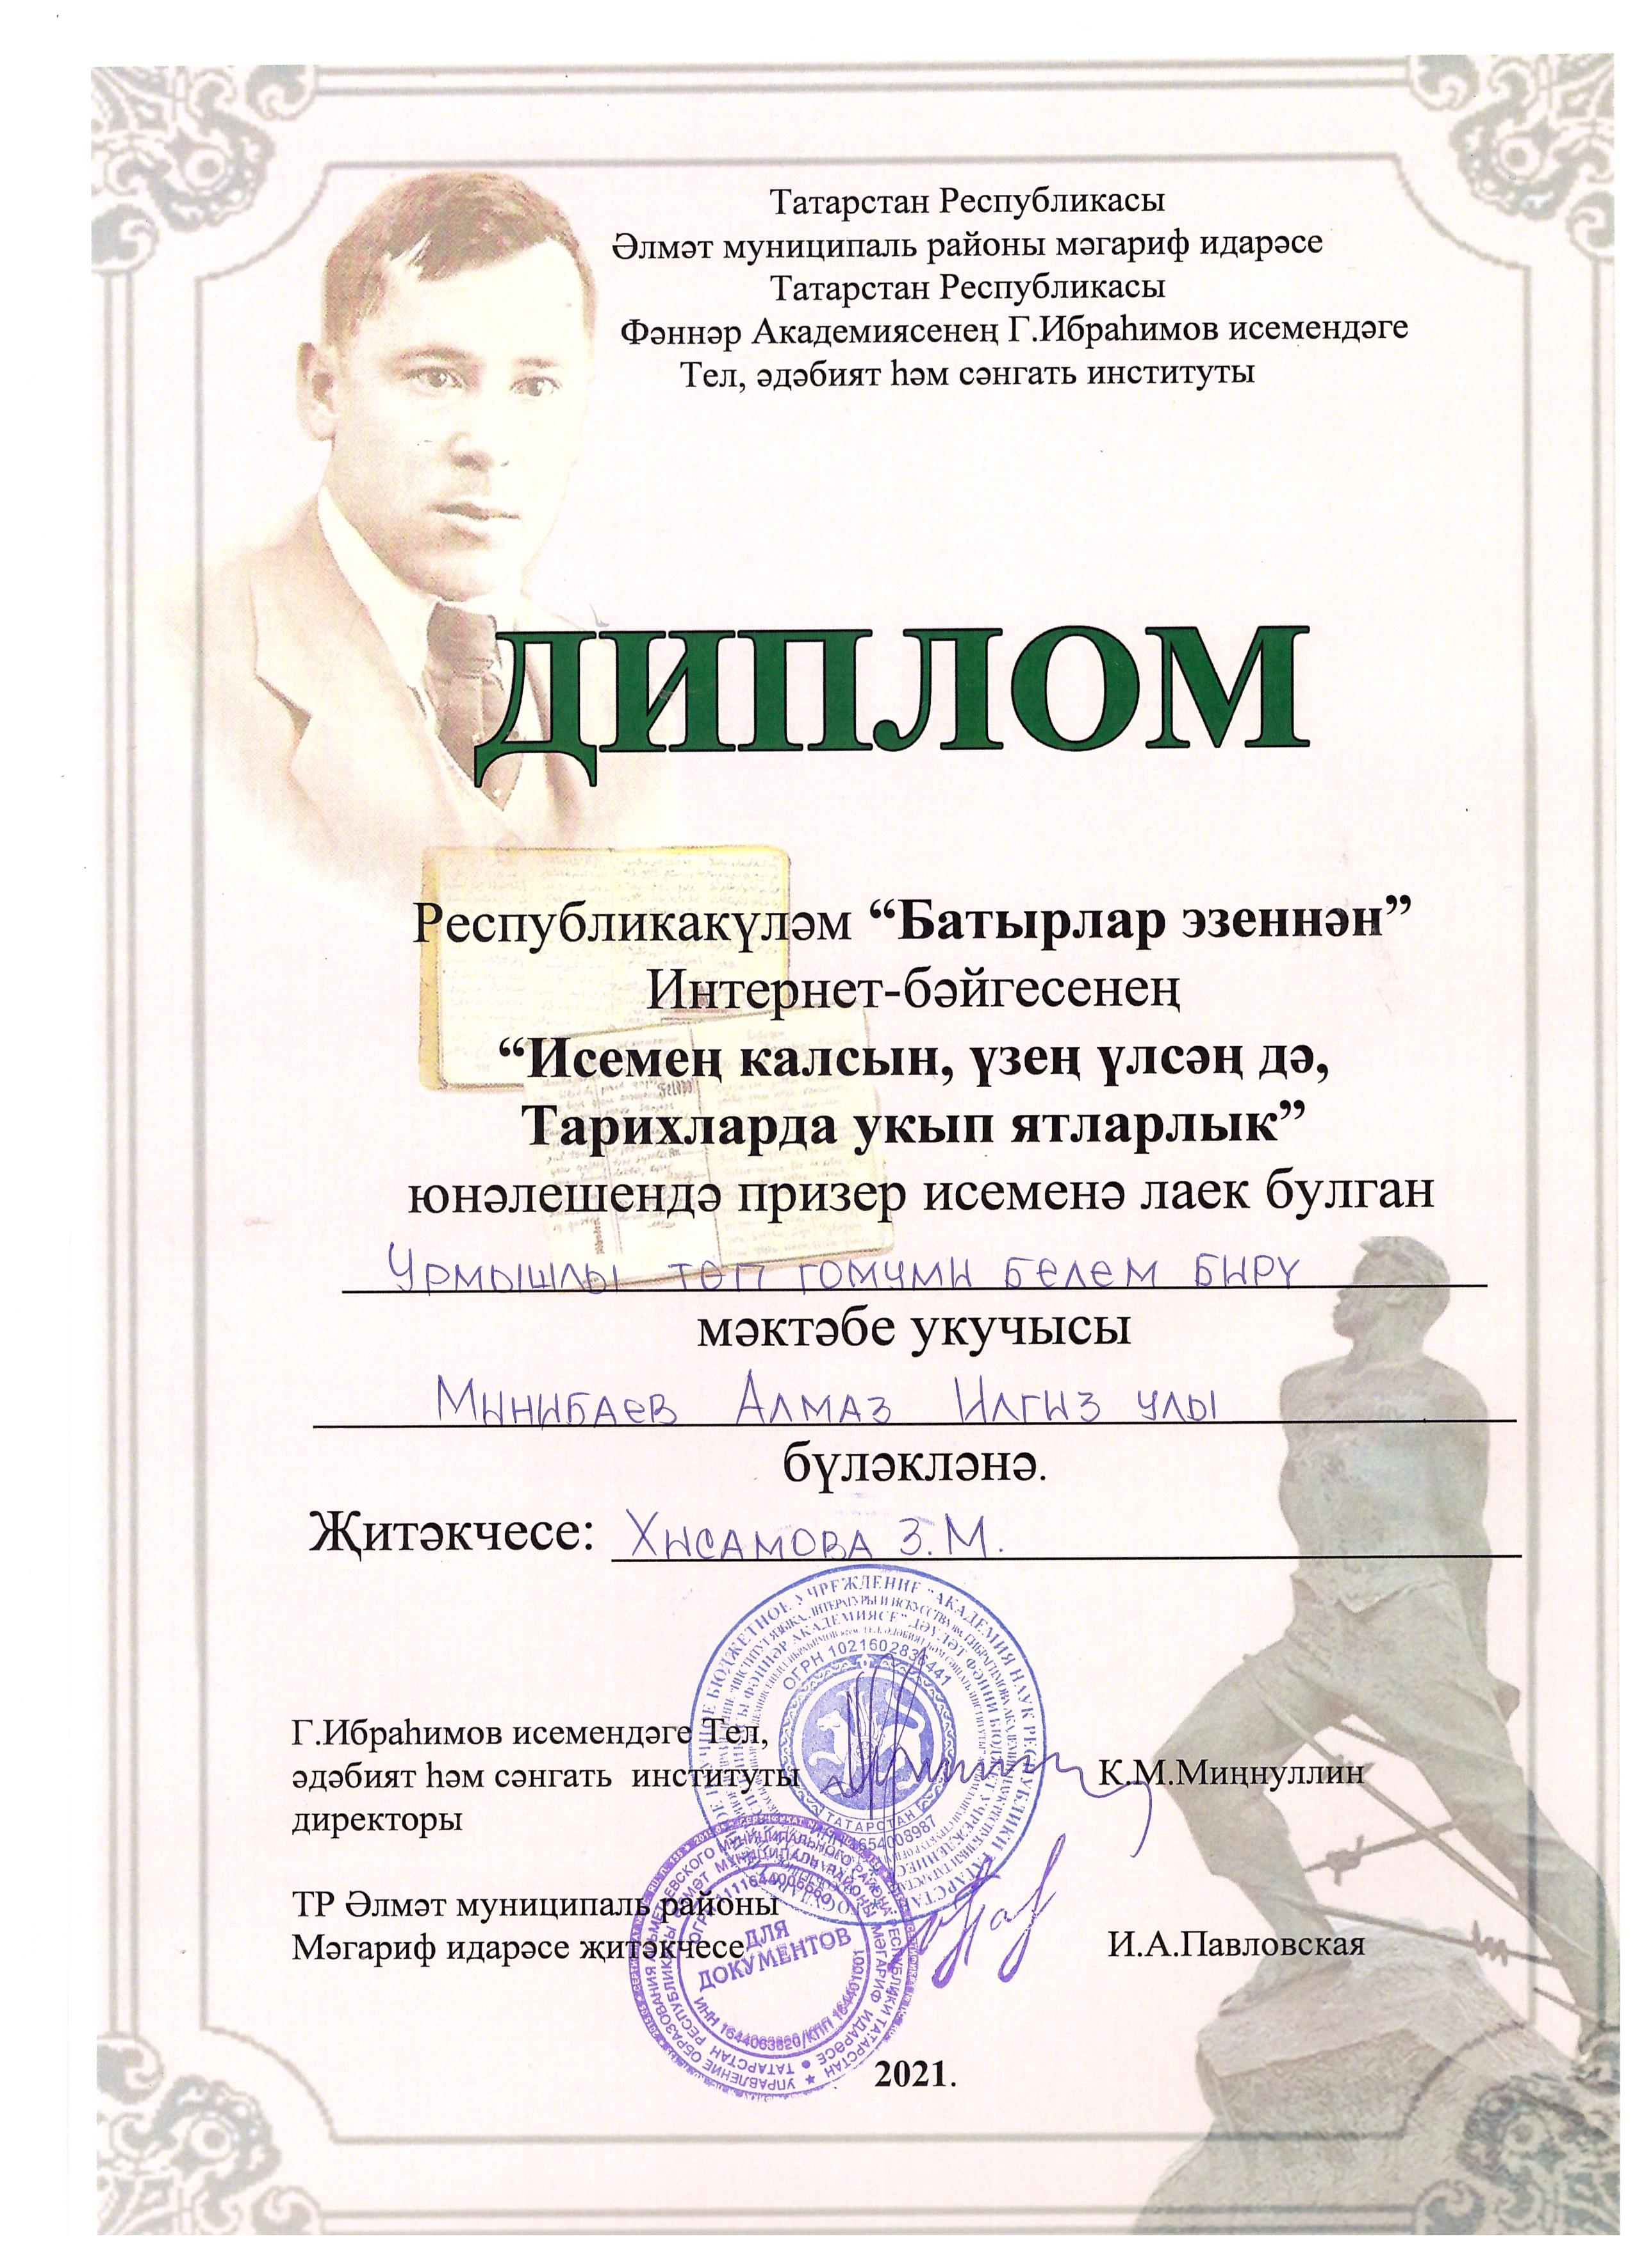
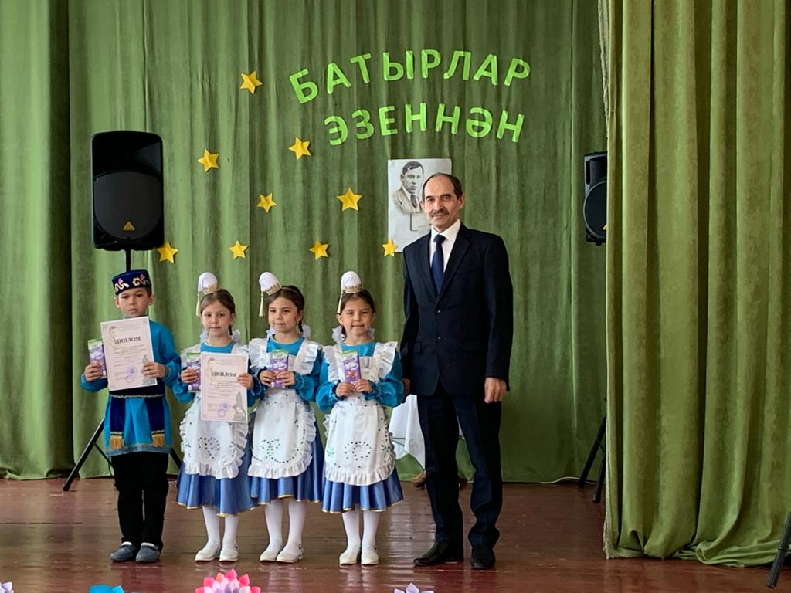
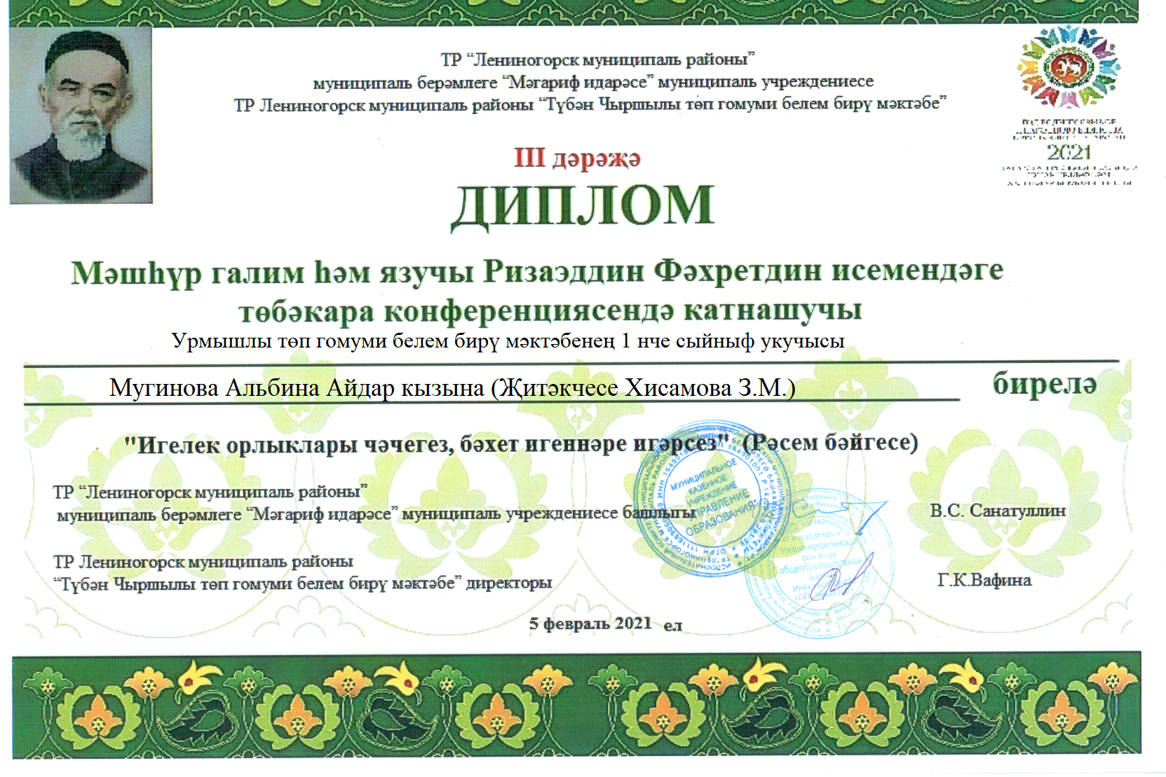
Уңышларыбыз
-Ризаэтдин Фахретдин исемендәге төбәкара конференциясендә 3 урын
-Республикакүләм “Батырлар эзеннән” бәйгесендә 1 җиңүче һәм 3 призер

Slide 13



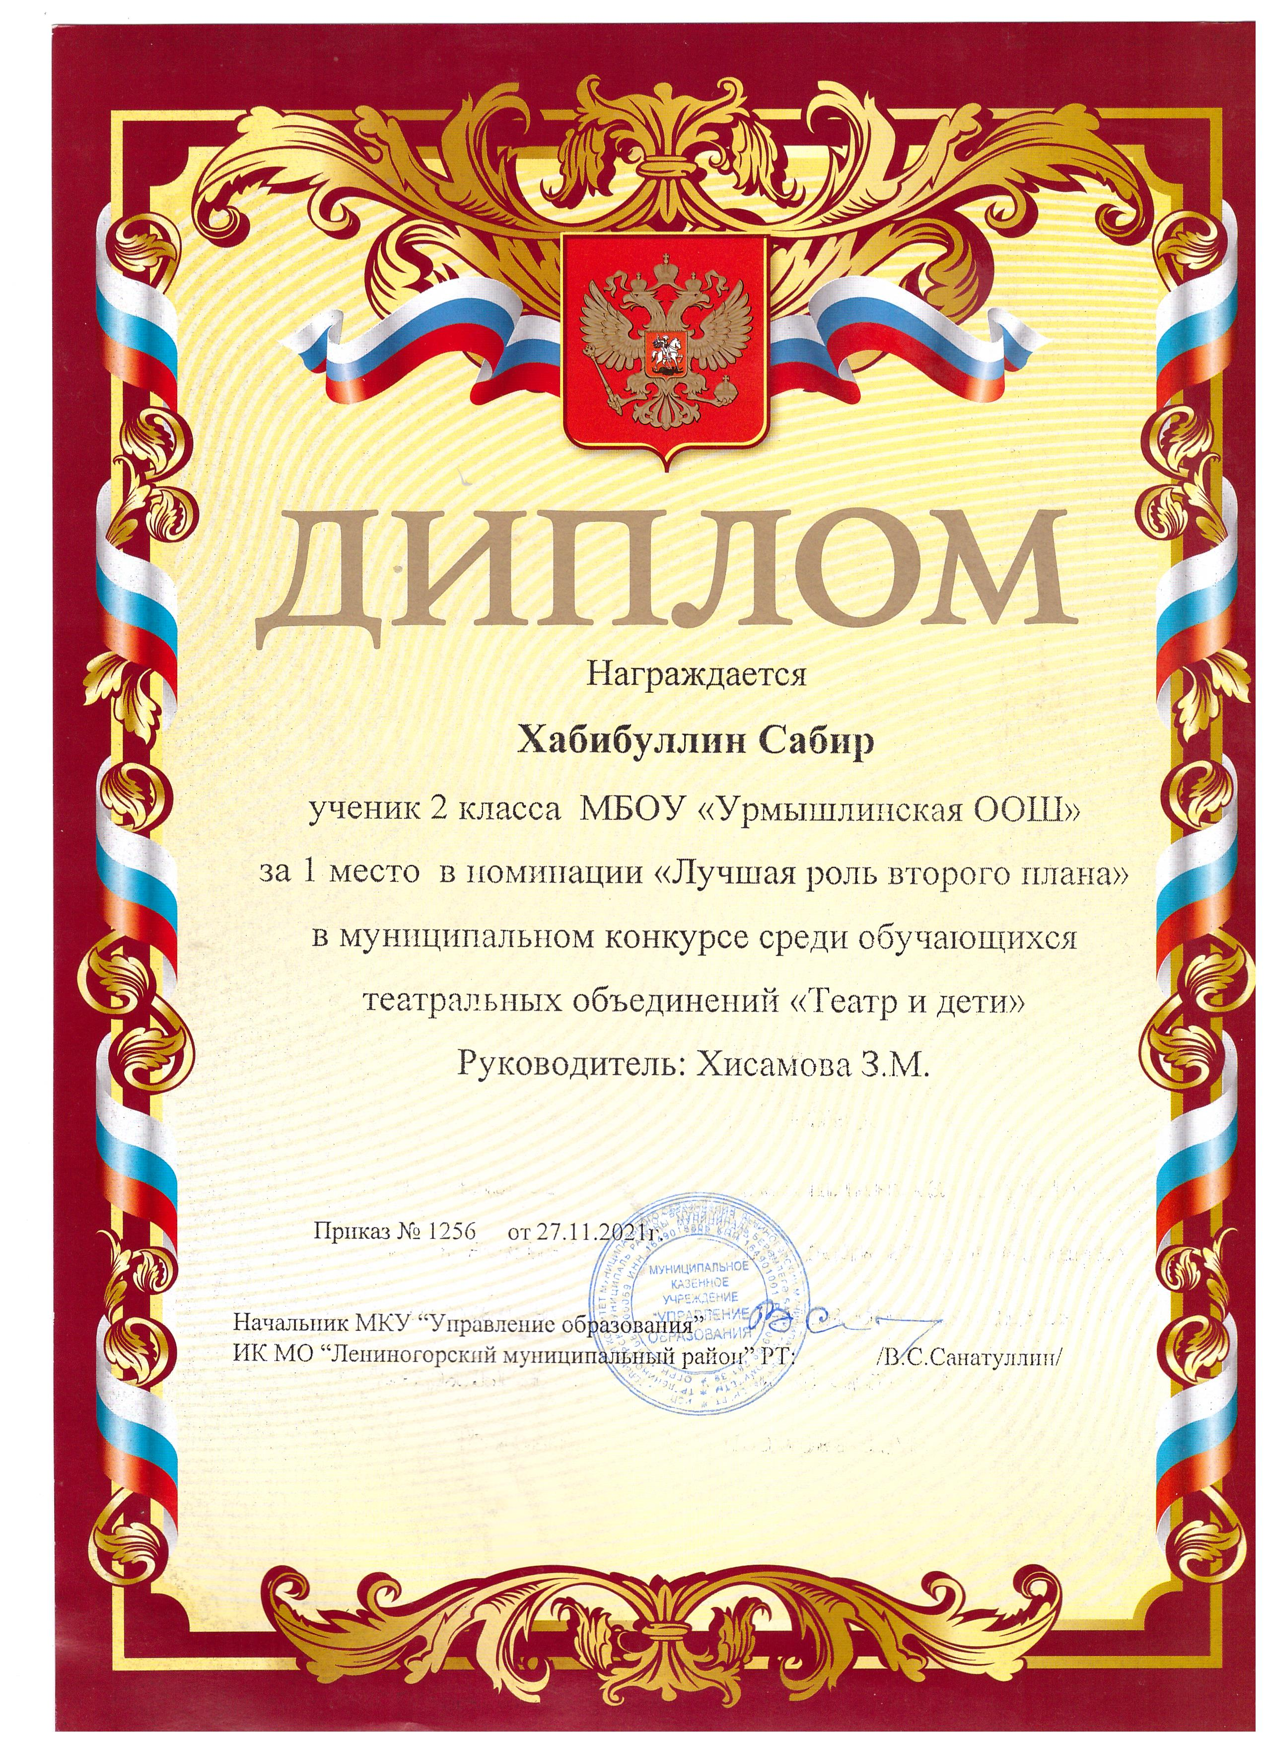

“Театр һәм балалар” - 2 урын
-“Җәлил укулары” - 2 урын
“Мама – это жизнь» - 2,3 урыннар
«Национальные традиции и обычаи в моей семье» - 3 урын
Память огненных лет» - 3 урын

Slide 14
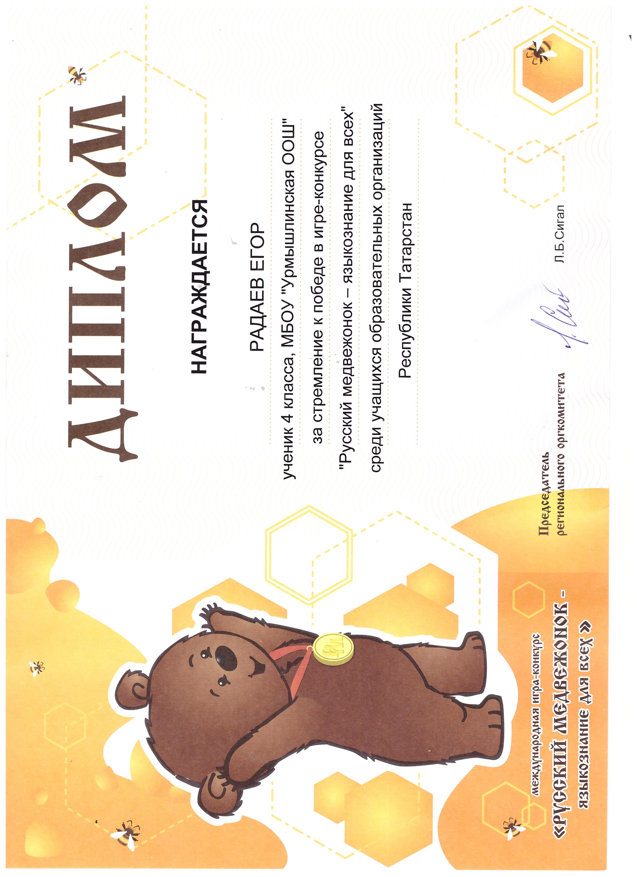


«Кенгуру» uchi.ru
«Русский медвежонок”

Slide 15
Игътибарыгыз өчен рәхмәт!

